Slide 1
Организация и проведение семейных соревнований по скалолазанию
Составитель: Сергеева Светлана Николаевна педагог дополнительного образования МБУ ДО «Станция туризма и экскурсий»

Slide 2
Объект исследования: процесс организации проведения семейных соревнований по скалолазанию.

Slide 3
Предмет исследования: организация и проведение семейных соревнований по скалолазанию

Slide 4
Цель исследования: организация и проведение семейных соревнований по скалолазанию в Муниципальном бюджетном учреждении дополнительного образования «Станция туризма и экскурсий».

Slide 5
Гипотеза исследования: процесс воспитания детей через совместные с родителями соревнования по скалолазанию будет более эффективным, если разработать содержание деятельности по подготовке и проведению совместных с родителями соревнований по скалолазанию

Slide 6
Задачи исследования: 1.Изучить научно-методическую литературу, касающуюся организации семейных соревнований по скалолазанию. 2.Разработать положение семейных соревнований по скалолазанию в Муниципальном бюджетном учреждении дополнительного образования «Станция туризма и экскурсий» 3.Оценить эффективность проведенных семейных соревнований по скалолазанию в Муниципальном бюджетном учреждении дополнительного образования «Станция туризма и экскурсий».

Slide 7
Методы исследования: анализ научно-методической литературы, синтез информации, проектирование

Slide 8
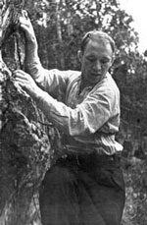
История развития скалолазания
В 1947 году начальник учебной части альплагеря «Молния» Иван Иосифович Антонович провел соревнования по скалолазанию среди инструкторов альплагеря. Соревнования были посвящены 30-летию СССР. В том же году в Домбае были проведены межлагерные соревнования (Чемпионат Домбайского района), посвященные 800-летию Москвы. В следующем году соревнования проводились между альплагерями в различных ущельях Кавказа, а уже в 1949 году были утверждены правила соревнований и проведен семинар судей.

Slide 9
Развитие скалолазания, как спорта
Скалолазание в России развивается интенсивно. Проводятся Чемпионаты и Кубки мира, континентальные и юношеские Чемпионаты, коммерческие соревнования. Россия занимает одно из ведущих мест в мире по количеству крупных соревнований.
Ежегодно проводятся Чемпионаты страны и юношеские Первенства, многоэтапный Кубок России среди взрослых и молодежи.

Slide 10
Официальное вступление скалолазания в олимпийскую семью
Перед Олимпийскими играми в Ванкувере Международный олимпийский комитет признал скалолазание олимпийским видом спорта. В соответствии с регламентом МОК решение об олимпийской программе утверждается за семь лет до начала Олимпиады.

Slide 11
Искусственный рельеф
В 1982 году решением международной Федерации скалолазания соревнования стали проводиться в закрытых помещениях на искусственном рельефе. Основными причинами принятия этого решения были погодные факторы, стремление создать равные и комфортные условия для участников, зрителей, телевидения и других СМИ, а также проблема защиты окружающей среды при подготовке трасс. С этого года у нас в стране стали строить – скалодромы. Скалодром — искусственное сооружение, имитирующее рельеф скалы (тренажёр для скалолазания.)

Slide 12
С 1982 года начинается развитие юношеского скалолазания.
Соревнования проводятся по 4 возрастным группам: подростковая (до 12 лет), младшая (13–14лет), средняя (15–16 лет) и старшая (17–18 лет).
В 1990 году в Алтайском крае были проведены первые детско-юношеские соревнования
В городе Рубцовске детское скалолазание было открыто на
« Станции туризма и экскурсий» в 1990 году.
Первый скалодром был построен в нашем городе в 2007 году.

Slide 13
В связи с этим оказалось, что спортивное скалолазание имеет большую притягательную силу для самых молодых - практически во всех крупных скалолазных центрах страны стали появляться детские клубы и секции. Появились соревнования среди подростков, а затем и международные соревнования для юношей и девушек различных возрастных групп .

Slide 14
В 2017 году в МБУ ДО «Станция туризма и экскурсий» организовали объединение «Паучок » по программе «Семейное скалолазание», направлено оно на формирование здорового образа жизни семьи.
При совместном занятии скалолазанием дети будут брать пример с сильных, смелых родителей и привыкнут к активному отдыху с малых лет. Помимо физических нагрузок, обеспечивающих физическое развитие, занятия скалолазанием способствуют развитию памяти, внимания, мышления, воспитанию трудолюбия, волевых качеств и сильных черт личности. Скалолазание – это больше, чем просто спорт, это разумный компромисс между умственной и физической нагрузкой.

Slide 16
МБУ ДО «Станция туризма и экскурсий»
лазание на трудность
лазание на скорость

Slide 17
Команда «Паучок » на открытии соревнований

Slide 18
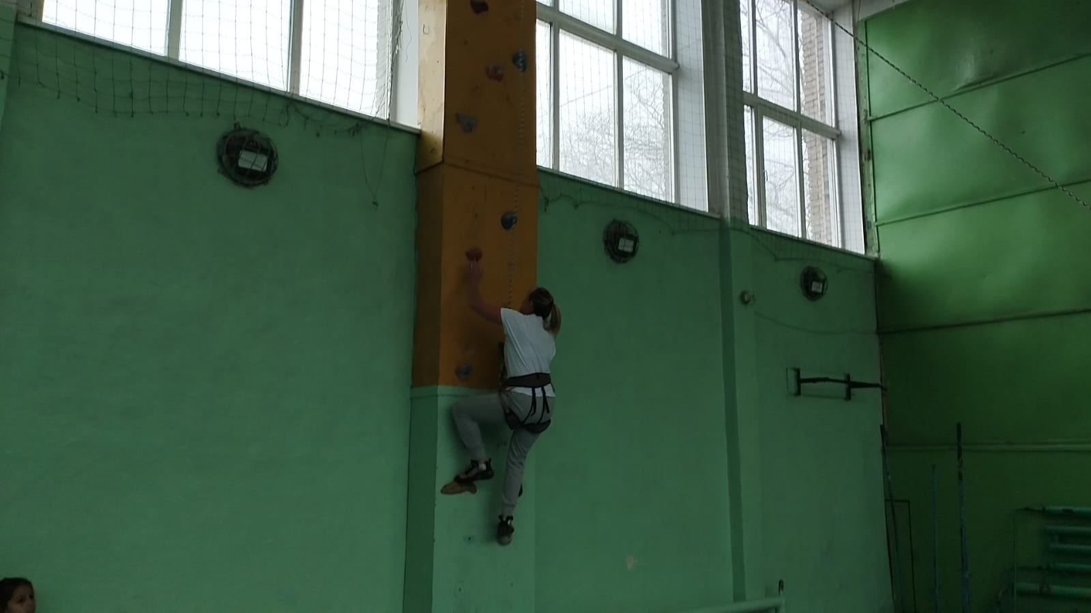
Старт ребенка и родителя.

Slide 19
Победители краевого фестиваля «Вертикали – 2024»

Slide 20
Выводы
1. Опыт организаций проведения соревнований семейного скалолазания
показал их положительное влияние на воспитание у детей интереса
к физической культуре и скалолазанию
2.Выбирая скалолазание, обучающиеся не станут правонарушителями, не будут проводить время за компьютером, не пристрастятся к вредным привычкам, а станут физически развитыми, творческими гражданами своей страны с активной жизненной позицией
3. Подводя итог этих соревнований можно с уверенностью сказать, что у семейных соревнований есть будущее.

Slide 21
За семь лет существования объединения «Паучок» сложилась дружная и сплоченная команда, которую объединяют тренировки, походы выходного дня и соревнования.

